Slide 2
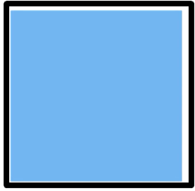
RECTÁNGULO
CÍRCULO
TRIÁNGULO
ROMBO
CUADRADO
Actividades

Slide 3
Tiene:
4 lados
Sus lados son iguales 2 a 2
4 vértices
Regresar

Slide 4
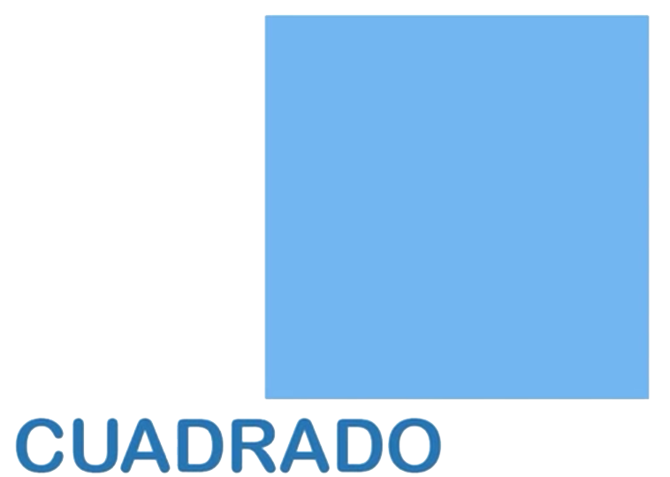
Tiene:
4 lados
Sus lados son iguales
4 vértices
Regresar

Slide 5
Tiene:
3 lados
3 vértices
Sus lados pueden ser iguales o diferentes
Regresar

Slide 6
No Tiene:
lados
vértices
Tiene:
Borde
Región interior
Regresar

Slide 7
Tiene:
4 lados
Sus lados opuestos son iguales
4 vértices
Regresar

Slide 8
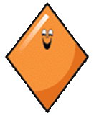
Da clic
¿Dónde esta el cuadrado?

Slide 9
Siguiente

Slide 10
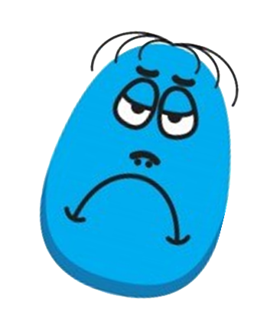
¡¡¡¡ Vuelve a intentarlo !!!!!
Atrás

Slide 11
Da clic
¿Dónde esta el Triángulo?

Slide 12
¡¡¡¡ Vuelve a intentarlo !!!!!
Atrás

Slide 13
Siguiente

Slide 14
Da clic
¿Dónde esta el Círculo?

Slide 15
¡¡¡¡ Vuelve a intentarlo !!!!!
Atrás

Slide 16
Siguiente

Slide 17
Selecciona la figura geométrica que más se observa en la imagen

Slide 18
¡¡¡¡ Vuelve a intentarlo !!!!!
Atrás

Slide 19
Siguiente

Slide 20
¿ Qué figura geométrica ves más en la imagen ?

Slide 21
¡¡¡¡ Vuelve a intentarlo !!!!!
Atrás

Slide 22
Siguiente

Slide 23
¿ Qué figura geométrica ves más en la imagen ?

Slide 24
¡¡¡¡ Vuelve a intentarlo !!!!!
Atrás

Slide 25
Siguiente

Slide 26
CUADRADO
TRIÁNGULO
CÍRCULO
ROMBO
RECTÁNGULO

